Slide 1
算法2阶段
第8讲 线性质数筛

Slide 2
欧拉筛法(线性筛法)的核心思路：
合数 = 最小质因数 x 其他因数

Slide 3
输入n个正整数，判断它们是不是质数，如果是质数，输出“yes”,否则输出“no”。
输入样例
3
2
9
13
输出样例
yes
no
yes
数据范围
n ≤ 10^8

Slide 4
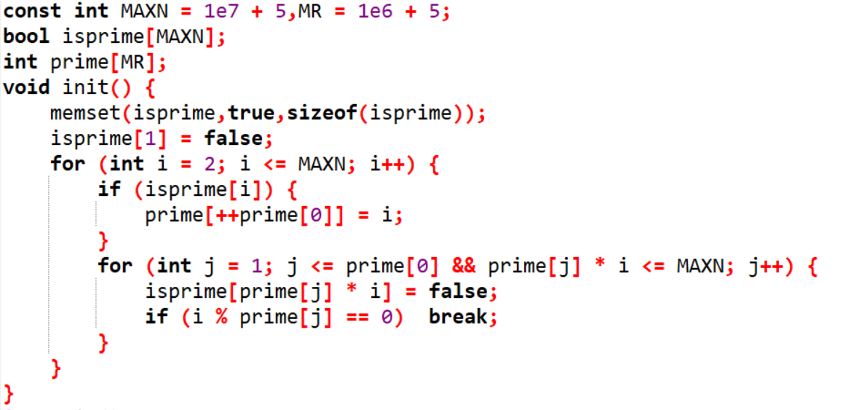
时间复杂度：O(n)

Slide 5
P3383
【模板】线性筛素数

Slide 6
给定一个范围 n，有 q 个询问，每次输出第 k 小的素数。
输入格式
第一行包含两个正整数 n,q，分别表示查询的范围和查询的个数。
接下来 q 行每行一个正整数 k，表示查询第 k 小的素数。
输出格式
输出 q 行，每行一个正整数表示答案。
输入样例
100 5
1
2
3
4
5
输出样例
2
3
5
7
11

Slide 7
P3912
素数个数

Slide 8
求 1,2,⋯,N 中素数的个数。
输入格式
一行一个整数 N。
输出格式
一行一个整数，表示素数的个数。
输入样例
10
输出样例
4
数据范围
1≤N≤10^8

Slide 9
质因数个数
2023蓝桥杯省赛第3题

Slide 10
因数：又称为约数，如果整数a除以整数b(b不为0) 的商正好是整数而没有余数，我们就说b是a的因数。
质数：又称为素数，一个大于1的自然数，除了1和它自身外，不能被其他自然数整除的数叫做质数。2是最小的质数。
质因数：如果一个数a的因数b同时也是质数，那么b就是a的一个质因数，例如：8=2×2×2，2就是8的质因数；12＝2×2×3，2和3就是12的质因数。
题目描述：
给定两个正整数N和M（1≤N＜M≤1e7），统计N到M之间（含N和M）每个数所包含的质因数的个数，输出其中最大的个数。
例如：
当N=6，M=10，6到10之间
6的质因数是2、3，共有2个
7的质因数是7，共有1个
8的质因数是2、2、2，共有3个
9的质因数是3、3，共有2个
10的质因数是2、5，共有2个
6到10之间的数中质因数最多的是8，质因数有3个，故输出3。

Slide 11
输入格式
输入两个正整数N和M（1≤N＜M≤1e7），两个正整数之间用一个空格隔开
输出格式
输出一个整数，表示质因数个数中的最大值
输入样例
6 10
输出样例
3

Slide 12
B3750 幸运素数

Slide 13
素数，又称质数，是指除 1 和其自身之外，没有其他约数的正整数。例如 2,3,5,13 都是素数，而 4,9,12,18 则不是。特别地，规定 1 不是素数（因此自然数的质因数分解就是唯一的）。
如果一个数本身是素数，并且把最低位删除后得到的数仍是素数、再把最低位删除后得到的数仍是素数……如此往复，直到得到一个一位素数，我们就称它是“幸运素数”。
以 233 为例：233 本身是素数；23=233/10是素数；2= 23/10是素数。
因此 233 是“幸运”素数。而 211 则不是幸运素数：虽然 211 是素数，但 21 不是素数。请编程求出一定范围内的所有幸运数字。

Slide 14
输入格式
输入一行两个用空格分隔的正整数 m,n，表示我们希望求幸运素数的范围。
输出格式
从小到大输出 m,m+1,m+2,⋯,n 中所有的幸运素数，每行输出一个。
输入样例
6 30
输出样例
7
23
29

Slide 15
B3738 素数方阵

Slide 16
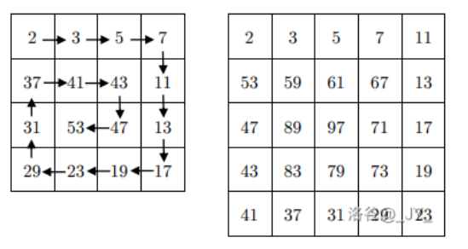
把前 n^2 个素数从左上角开始按右、下、左、上、右、下、左、上……的顺序填入 n×n 的方阵就得到了蛇形素数方阵。以下是
n=4 和 n=5 的蛇形素数方阵：
给出 n，你的任务是求出 n×n 的蛇形素数方阵，并输出其中某个方格中的数值。
素数，又称质数，是指除 1 和其自身之外，没有其他约数的大于 1 的正整数。

Slide 17
输入格式
输入一行三个正整数 n,x,y。
输出格式
输出一行一个整数，表示 n×n 蛇形素数方阵第 x 行第 y 列中的数字。
输入样例
5 1 4
输出样例
7

